Slide 1
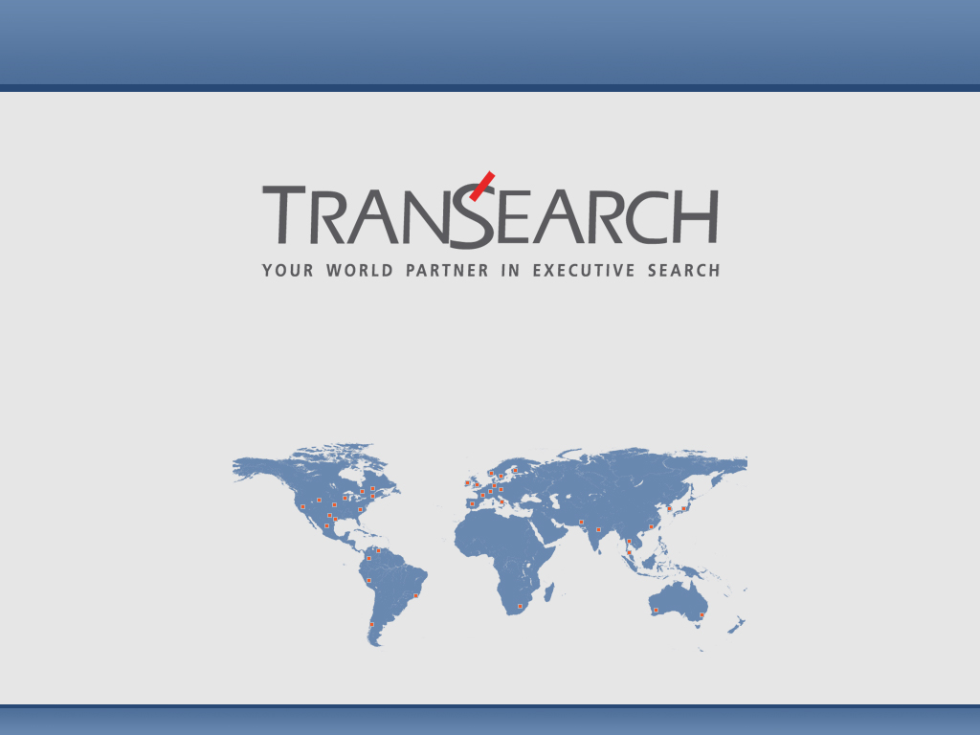

Slide 2
TRANSEARCH International
TRANSEARCH International è uno dei leader mondiali nella ricerca e valutazione di managers
Membro di AESC (Association of Executive Search Consultants), garanzia di etica e principi deontologici (cfr. sezione finale del documento)
Forte presenza internazionale:
  58 uffici in 37 Paesi
  tra le prime 10 società mondiali in Executive Search da molti anni
Più di 200 consulenti, oltre 500 persone complessivamente impiegate, oltre 2500 ricerche all’anno nel mondo
Notes:
2

Slide 3
Presenza Globale - EMEA
32 Uffici
  Austria (Vienna)
  Belgio (Brussels)
  Repubblica Ceca (Praga)
  Danimarca (Copenhagen)
  Francia (Parigi, Lille)
  Finlandia (Helsinki)
  Germania (Stoccarda, Monaco, Francoforte, Amburgo, Düsseldorf)
  Ungheria (Budapest)
  Irlanda (Dublino)
  Italia (Milano)
  Paesi Bassi (Amsterdam)
  Nigeria (Lagos)
  Polonia (Varsavia)
  Portogallo (Lisbona)
  Romania (Bucarest)
  Russia (Mosca, San Pietroburgo)
  Sud Africa (Johannesburg)
  Spagna (Madrid, Barcellona)
  Svezia (Goteborg, Stoccolma)
  Svizzera (Zurigo)
  Turchia (Istanbul)
  Emirati (Dubai)
  Inghilterra (Londra (2))

Slide 4
Presenza Globale - Asia Pac
12 Uffici
  Australia (Melbourne, Sydney)
  Cina (Hong Kong, Shanghai)
  India (Delhi, Mumbai, Bangalore, Chennai)
  Giappone (Tokyo)
  Corea (Seoul)
  Malesia (Kuala Lumpur)
  Tailandia (Bangkok)

Slide 5
Presenza Globale - America
America Latina – 7 Uffici
  Argentina (Buenos Aires)
  Brasile (Can Paolo, Campinas)
  Cile (Santiago)
  Colombia (Bogotà)
  Panama (Panama City)
  Perù (Lima)
  Venezuela (Caracas)
Nord America - 7 Uffici
  USA (Boston, Charlotte, Chicago, Houston, Miami, San Francisco)
  Canada (Toronto)

Slide 6
TRANSEARCH Italia
TRANSEARCH International opera in Italia dal 1983 attraverso Proper s.r.l. che, fondata nel 1979, è attiva oggi con tre linee di business e 19 professionisti impiegati stabilmente
  Senior Management Search: TRANSEARCH Italia
  Middle Management: PROPER
  HR Management and Business Consulting: PROPER Consulting
In TRANSEARCH Italia operano 4 Partners con competenze rilevanti in tutti i settori economici ad esclusione dei Prodotti e Servizi Finanziari
Notes:
6

Slide 7
TRANSEARCH Italia (segue)
Nella ricerca di manager la scelta della società di executive search cui affidare l’incarico è seconda per importanza solo alla scelta del miglior candidato.
TRANSEARCH Italia è una società di executive search, che possiede un patrimonio complessivo di oltre 70 anni di idee e di esperienza.
TRANSEARCH Italia è al centro di una rete di società presenti in 37 Paesi al mondo con 58 uffici, in grado di assistere le aziende nella ricerca di manager di talento anche oltre i confini nazionali.
Per TRANSEARCH Italia ogni cliente è unico così come è unico ogni progetto di ricerca.
Solo con un incontro diretto è possibile comprendere in profondità le reciproche aspettative.

Slide 8
Il Know-how
TRANSEARCH Italia assiste i clienti nella ricerca di manager di alto profilo ed è in grado di portare un contributo di valore in azienda.
Industria, beni di largo consumo e grande distribuzione, media, telecomunicazioni, tessile e abbigliamento, beni di lusso, servizi; in questi principali settori i partner di TRANSEARCH Italia hanno l’expertise per fornire le migliori soluzioni nella consulenza di executive search ad aziende di piccole, medie e grandi dimensioni, sia italiane che estere, multinazionali e imprese familiari.

Slide 9
L’attenzione al cliente
L’obiettivo di TRANSEARCH Italia è quello di costruire relazioni che durino nel tempo e, per offrire ad ogni singolo cliente la piena attenzione di cui ha diritto, ha deciso di dedicarsi ad un numero limitato di aziende.
In quest’ottica si inserisce anche la scelta strategica di circoscrivere la lista dei clienti che operano nello stesso settore.

Slide 10
Quattro punti che fanno la differenza
TRANSEARCH Italia occupa una posizione
speciale nel settore grazie a quattro caratteristiche
che la rendono unica e inconfondibile
✴
Un team di partner che lavora da anni nell’executive search, con una lunga e significativa esperienza italiana ed internazionale. Ognuno inoltre ha una storia di successo nel management e nell’attività di consulenza.
✴
Il patrimonio di esperienza e professionalità di TRANSEARCH Italia assicura l’accesso ad una vasta gamma di contatti, mentre l’utilizzo di sofisticati strumenti tecnologici e fonti di informazione su mercati ed aziende permette rapidità ed efficacia nell’esecuzione del progetto di ricerca.

Slide 11
Quattro punti che fanno la differenza (segue)
✴
Il coinvolgimento di due partner su ogni progetto garantisce continuità e qualità a vantaggio del cliente. Un approccio metodologico collettivo e orientato al problem solving fa sì che ogni progetto fruisca del contributo di tutte le risorse di TRANSEARCH Italia.
✴
L’impegno di ogni partner a seguire personalmente i progetti assicura ai risultati un elevato standard qualitativo.

Slide 12
Il processo ...
… ovvero come nascono le soluzioni ai
vostri problemi
✴
Ogni progetto di ricerca svolto da TRANSEARCH Italia
segue un processo articolato in sei fasi

Slide 13
Il processo (segue)
CON IL CLIENTE
Nella fase iniziale si lavora a stretto contatto con il cliente, per comprendere la cultura, il contesto, la mission aziendale e quindi concordare le caratteristiche del ruolo e il profilo del candidato da ricercare.
LE STRATEGIE DELLA RICERCA
E’ il momento creativo in cui, dopo una rigorosa analisi sistematica, il patrimonio di esperienza dei partner e dei ricercatori di TRANSEARCH Italia viene messo interamente a disposizione di ogni nuovo progetto di ricerca.
L’analisi dei settori e delle realtà aziendali è necessaria per identificare i possibili candidati con l’expertise e la professionalità richieste, attraverso una ricerca sistematica e obiettiva.

Slide 14
Il processo (segue)
CON I CANDIDATI
I partner effettuano incontri mirati, che portano alla valutazione, alla comprensione delle motivazioni e alla scelta di quei candidati che presentano le competenze richieste, la cultura manageriale e personalità affini all’azienda cliente.
IL MARKETING
L’abilità dei partner TRANSEARCH Italia di attrarre i migliori talenti trasmettendo loro la corretta immagine del cliente.
LA CONCLUSIONE
La capacità di agevolare eventuali negoziazioni tra il candidato e l’azienda cliente e l’inserimento del candidato scelto.

Slide 15
Un’intesa vincente
I partner di TRANSEARCH Italia sono orgogliosi delle relazioni che stabiliscono con i propri clienti in un contesto di assoluta reciprocità.
Questa particolare relazione professionale permette una conoscenza approfondita del business, delle strategie, dello stile di management, della cultura aziendale, della filosofia e delle risorse umane di ogni cliente.
In questo modo i partner di TRANSEARCH Italia rappresentano con intelligenza e lealtà il cliente in tutti i contatti con i candidati.
Noi siamo i primi a dover essere pienamente convinti
se vogliamo essere convincenti.

Slide 16
Professionalità e riservatezza
I partner di TRANSEARCH Italia credono in rigorosi princìpi di etica professionale nei confronti dei clienti e dei candidati. Questi princìpi regolano tutti i rapporti nella continuità, al di là dello svolgimento dei progetti di ricerca.
IL NOSTRO CODICE ETICO E’ GARANZIA DI:
✴
assoluta riservatezza
l’identità del cliente viene rivelata
solamente con il suo consenso, così come le informazioni
relative ai candidati sono presentate ai clienti
solo con l’approvazione degli stessi

Slide 17
Professionalità e riservatezza (segue)
✴
assenza di conflitti d’interesse
la società limita il numero dei clienti in ogni settore
✴
i committenti di TRANSEARCH Italia
sono aziende ed enti, non singoli candidati
✴
vengono accettati esclusivamente gli incarichi
che i partner di TRANSEARCH Italia ritengono di poter portare
a termine con successo.

